Slide 1
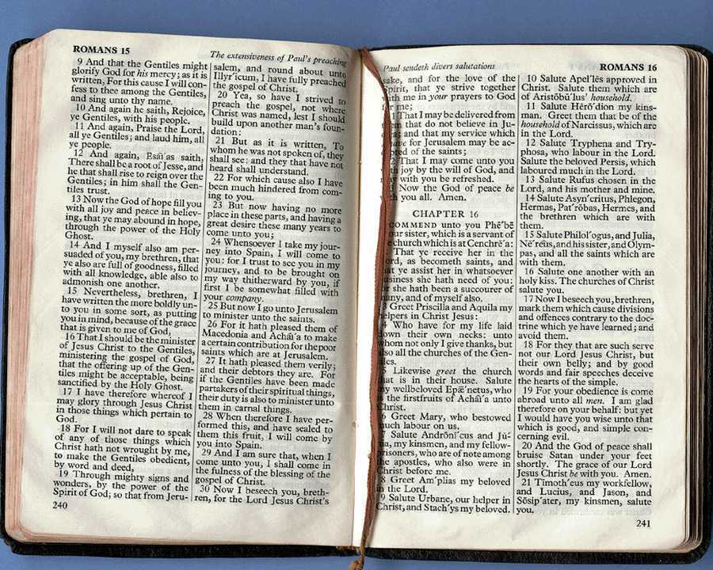
හේබ්‍රව් හා මිථ්‍යාදෘෂ්ටික අනාගතාවාක්‍ය
186
මිථ්‍යාදෘෂ්ටික
යුදෙව්
ක්‍රිස්තියානි
Dr. Rick Griffith • Singapore Bible College • BibleStudyDownloads.org

Slide 2
අනාවැකි
බයිබලීය හා මිථ්‍යාදෘෂ්ටික අනාවැකි අතර
ඔබ හදුනා ගෙන ඇති වෙනස්කම් මොනවාද ?

Slide 3
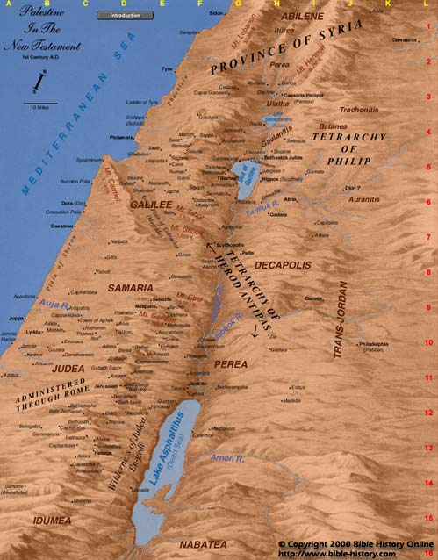
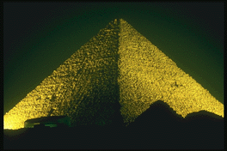
සාගර මාවත
අරම්
ඉෂ්රායල්
රමොත් ගිලියධ්
මෙගිදෝ
යුදය
Egypt

Slide 4
1 රාජාවලිය 22
ආමේනියානු අවදානම
මෙසපොතෙනියාව
අරම්
බෙන් හාගධ්
මෙහි සත්‍ය හා බොරු අනාවැකි අතර වෙනස්කම් මොනවාද ?
මහ මුහුද
ඉෂ්රායල්
ආහාබ්
යුදය
යෙහොවාශාපත්
පරසියානු බොක්ක
ඊජිප්තුව

Slide 5
ස්වාමිනී මා ඔබගේ කැමැත්ත ලෙස පාවිච්චි කර මැනව .ප්‍රදාන කොට ඔබේ අනුශාසක ලෙස

Slide 6
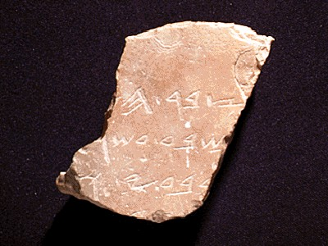
අර්ථ දැක්වීම්
186
හේබ්‍රව් : “නබී”
දෙවියන්වහන්සේ වෙනුවෙන් කතාකරන මුකය,
කතිකයා, ප්‍රකාශකරන්නා
ග්‍රික : ප්‍රොපෙටස්
දෙවියන්වහන්සේ වෙනුවෙන් කතාකරන්නා
දෙවියන්වහන්සේට පැවසීමට ඇති දේ ප්‍රකාශකරන්නා

Slide 7
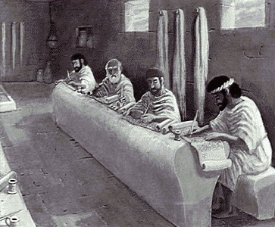
සැබෑ අනාවැකි වලට ප්‍රමිතියක් වුවමනා ඇයි ?
186
දෙවියන්වහන්සේගේ චරිතය උන්වහන්සේගේ වචනයේ නිවැරදි බව අනිවාර්යෙන් බලාපොරොත්තු වන නිසා ..
බොරු අනාවැකි කියන්නන් මරණයට නියම කල නිසා .(ද්වීතීය කථාව 18:21-22).

Slide 8
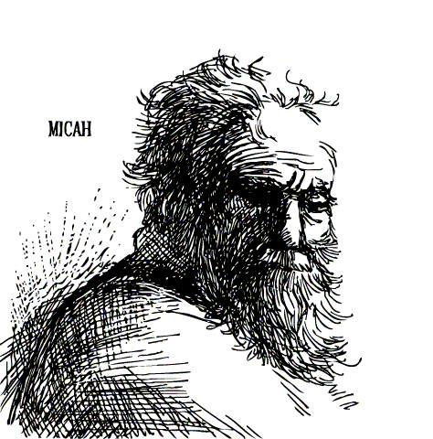
අනාවැකි වරයෙකු ගන මෝසස් තුලින් දුන් අනාවැකිය (ද්වීතීය කථාව . 18:15)
“මා සමාන අනාගතවක්තෘ කෙනෙකු නුඹලා අතරෙන් නුඹේ සහෝදරයන්ගෙන් නුඹේ දෙවිවූ ස්වාමීන්වහන්සේ නුඹට නැගුටුවා දෙනවා ඇත; නුඹලා එතුමාට ඇහුම්කන් දෙන්නහුය.”

Slide 9
සැබෑ අනාවැකි වරයකු හදුනාගන්නේ (ද්වීතීය කථාව. 18:18-20)
පුරෝකථන 100% නිවැරදි/සත්යයි
ස්වාමිවූ දෙවියන්වහන්සේ නමස්කාර කරයි

Slide 10
සැබෑ අනාවැකි වලට ප්‍රමිතියක් වුවමනා ඇයි ?
186
දෙවියන්වහන්සේගේ චරිතය උන්වහන්සේගේ වචනයේ නිවැරදි බව අනිවාර්යෙන් බලාපොරොත්තු වන නිසා
බොරු අනාවැකි කියන්නන් මරණයට නියම කල නිසා .(ද්වීතීය කථාව 18:21-22).
නම යොදාගනිමින් වර්ථමානයේ දෙවියන්වහන්සේගේබොරු අනාවැකි කියන්නන් වෙන් කර හදුනාගත යුතු නිසා.
මෙයට සුදානම් විය හැක්කේ දෙවියන්වහන්සේගේ වචනය දැනගන්ම තුලින් .(2 තිමෝති 3:16-17).

Slide 11
දෙවියන්වහන්සේගේ ලිකිත වචනය වැදගත් ඇයි ?
දෙවියන්වහන්සේගේ මනුෂ්‍යයා සම්පූර්ණ ව, සියලු යහපත් ක්‍රියාවලට සූදානම්ව සිටින පිණිස, දේවානුභාවයෙන් දුන් මුළු ලියවිල්ල ඉගැන්වීමටත් තරවටුවටත් හික්මවීමටත් ධර්මිෂ්ඨකම ගැන ගුරුකම් දීමටත් ප්‍රයෝජනවත්ව තිබේ
2 තිමෝති 3:16-17

Slide 12
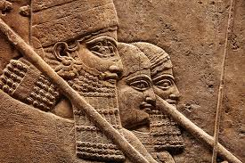
අනාවැකි වරු සිටියේ ඉෂ්රායලේ පමනක්ද ?
186g
අකෙදියානු අනාවැකි ( ඉතිහාසමය )
“ නායකයකු නැගිට අවුරුදු 13ක් පාලනයක කරයි ,ඉලමයේ අකෙදියාවට විරුද්ධව සටනක් ඇතිවේ ,එම නායකයගෙ දවස් සිමා වෙ’
ANET, 608 (Arnold/Beyer, 208)
Notes:
James Pritchard, Ancient Near Eastern Texts Relating to the Old Testament (Princeton, NJ: Univ. Press, 1969), 608; cited in Arnold/Beyer, Encountering the OT, 345. Mari material also from Arnold/Beyer, 345.

Slide 13
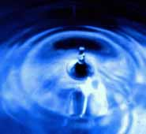
අනාවැකි වරු සිටියේ ඉෂ්රායලේ පමනක්ද ?
186g
අකෙදියානු අනාවැකි ( ඉතිහාසමය ): බැබිලෝනියානු ඕමානු අනාවැකි
ලොකොනොමන්සි (ජලයේ තෙල් පහත වැටීම නිරීක්ෂණය කිරීම)
“" තෙල් ජලයට දැමු විට තෙල් බින්දුව් දෙකට කැඩෙයි ,රොගී තැනැත්තා මියැදෙයි , තරගය සදහා සෙබළුන් නැවත නොඑයි "
(Arnold/Beyer, 218)
Notes:
James Pritchard, Ancient Near Eastern Texts Relating to the Old Testament (Princeton, NJ: Univ. Press, 1969), 608; cited in Arnold/Beyer, Encountering the OT, 345. Mari material also from Arnold/Beyer, 345.

Slide 14
අනාවැකි වරු සිටියේ ඉෂ්රායලේ පමනක්ද ?
186g
අකෙදියානු අනාවැකි ( ඉතිහාසමය ): බැබිලෝනියානු ඕමානු අනාවැකි
ලෙකොනොමසි : ජලයට තෙල් වැටෙන නිරීක්ශනයෙන්
ලිබෝනොමොසි : සන්වෙද්කයෙන් ධුම නැගීම දැක
අලෙරෝමන්සි : ජලයේ පිටි විසිරි යාම දැක
එක්සිපිටි ; පුජාකරන ලද සත්වයන් නිරීක්ශනයෙන්
Notes:
James Pritchard, Ancient Near Eastern Texts Relating to the Old Testament (Princeton, NJ: Univ. Press, 1969), 608; cited in Arnold/Beyer, Encountering the OT, 345. Mari material also from Arnold/Beyer, 345.

Slide 15
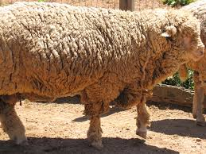
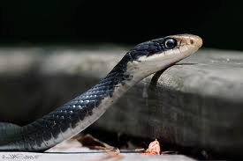
අනාවැකි වරු සිටියේ ඉෂ්රායලේ පමනක්ද ?
186g
අකෙදියානු අනාවැකි ( ඉතිහාසමය ): බැබිලෝනියානු ඕමානු අනාවැකි
බැටළුවෙකු උගේ දකුණු කකුල හපුවොත් : සතුරු හමුදා අපෙ රටට පහර දෙයි
සර්පයෙකුමිනිසෙකුගෙ දකුණු පස සිට වම පසට ගමන් කරොත් : ඔහුට හොද නාමයක් ලැබෙයි
සර්පයෙකු මිනිසෙකුගෙ වම පස සිට දකුණු පසට ගමන් කරොත් : ඔහුට නරක නාමයක් ලැබෙයි
(Arnold/Beyer, 219)
Notes:
James Pritchard, Ancient Near Eastern Texts Relating to the Old Testament (Princeton, NJ: Univ. Press, 1969), 608; cited in Arnold/Beyer, Encountering the OT, 345. Mari material also from Arnold/Beyer, 345.

Slide 16
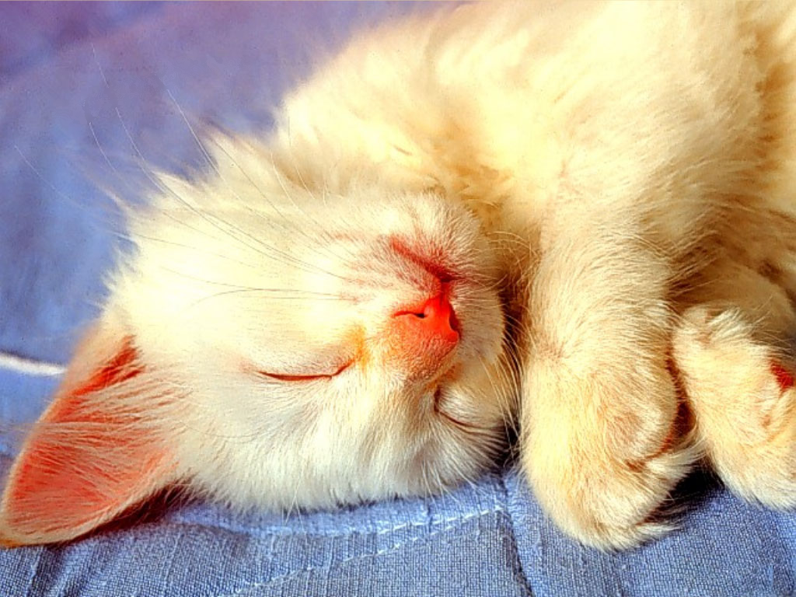
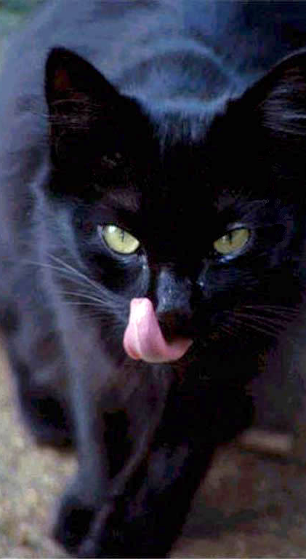
බැබිලෝනියානු ඕමානු ලියවිලි
186g
“නිවසක කළු බලලෙක් දුටුවොත් ; දේශය වාසනාව අරක්ගයි
නිවසක සුදු බලලෙක් දුටුවොත් : දේශය පිඩාව අරක්ගයි
(Arnold/Beyer, 219)
Notes:
James Pritchard, Ancient Near Eastern Texts Relating to the Old Testament (Princeton, NJ: Univ. Press, 1969), 608; cited in Arnold/Beyer, Encountering the OT, 345. Mari material also from Arnold/Beyer, 345.

Slide 17
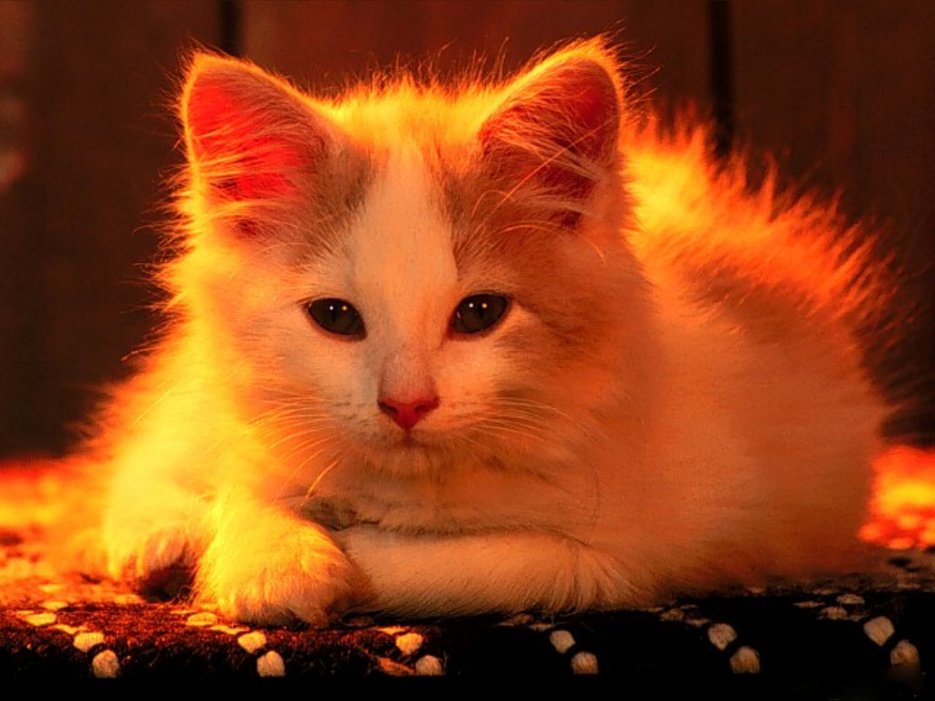
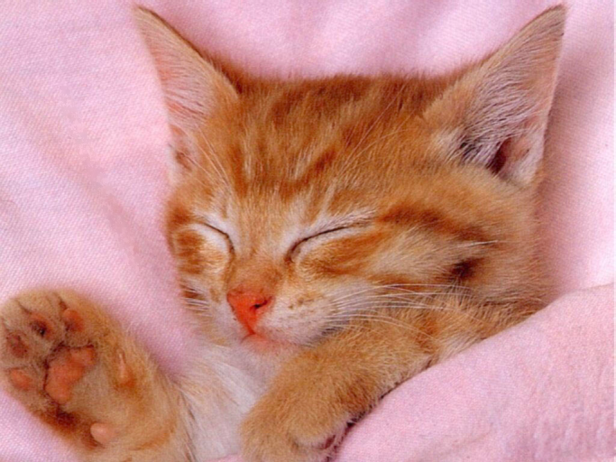
බැබිලෝනියානු ඕමානු ලියවිලි
186g
නිවසක කහ බලලෙක් දුටුවොත් ; දේශය අවුරුද්දක වාසනාව අරක්ගයි
නිවසක රතු බලලෙක් දුටුවොත් ; දේශය පොහොසත්කම අරක්ගයි ි
(Arnold/Beyer, 219)
Notes:
James Pritchard, Ancient Near Eastern Texts Relating to the Old Testament (Princeton, NJ: Univ. Press, 1969), 608; cited in Arnold/Beyer, Encountering the OT, 345. Mari material also from Arnold/Beyer, 345.

Slide 18
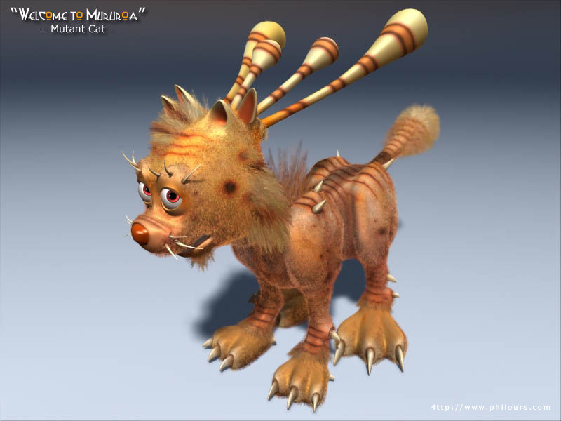
බැබිලෝනියානු ඕමානු ලියවිලි
186g
නිවසක විවිධ පාට බලලෙක් දුටුවොත් ; දේශය සපල නොවේ
(Arnold/Beyer, 219)
Notes:
James Pritchard, Ancient Near Eastern Texts Relating to the Old Testament (Princeton, NJ: Univ. Press, 1969), 608; cited in Arnold/Beyer, Encountering the OT, 345. Mari material also from Arnold/Beyer, 345.

Slide 19
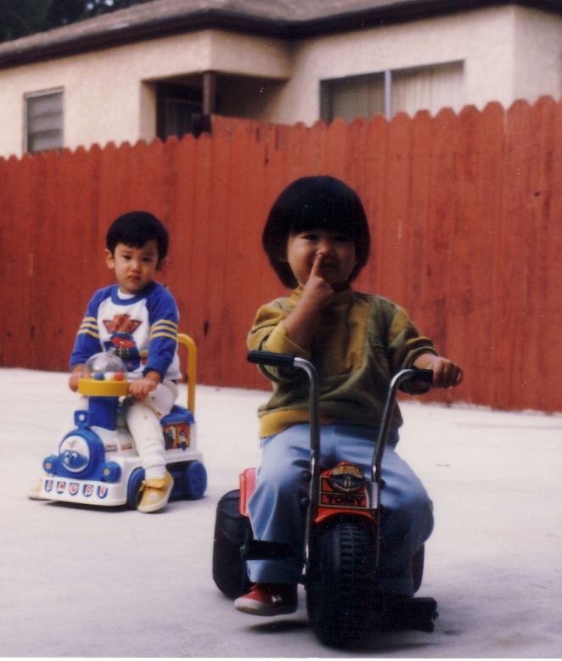
බැබිලෝනියානු ඕමානු ලියවිලි
186g
මිනිසෙකු නාසය හෑරුවොත් සතුරන් ඔහුට යටත් වේ
(Arnold/Beyer, 219)
Notes:
James Pritchard, Ancient Near Eastern Texts Relating to the Old Testament (Princeton, NJ: Univ. Press, 1969), 608; cited in Arnold/Beyer, Encountering the OT, 345. Mari material also from Arnold/Beyer, 345.

Slide 20
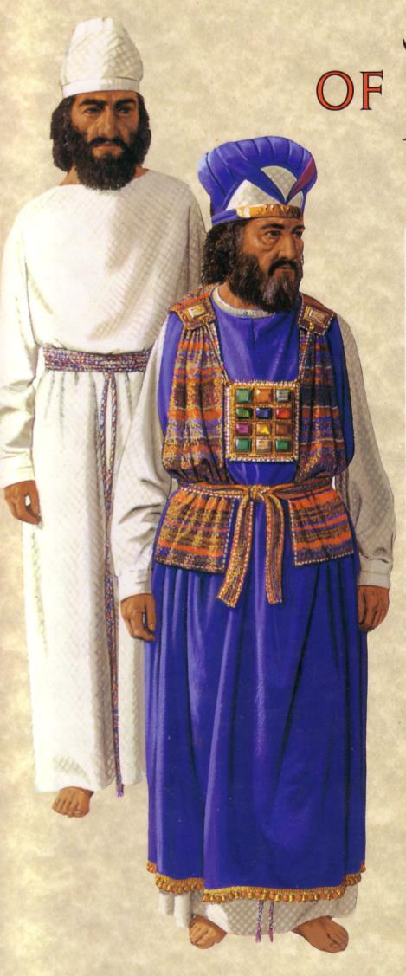
ඌරීම් සහ තුම්මීම්
මිථ්‍යාදෘෂ්ටික දිවස් වැකි වලින් වෙනස් වන්නේ කෙසේද ?
පිටස්තර
දෙවියන්වහන්සේගේ නියමයක්
නික්මයාම 28

Slide 21
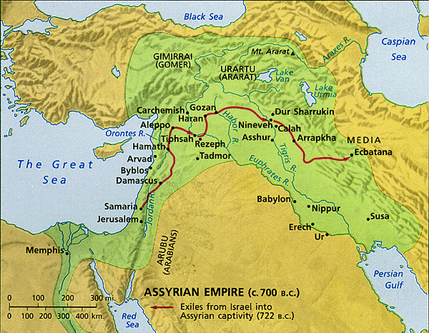
අනාවැකි වරු සිටියේ ඉෂ්රායලේ පමනක්ද ?
186g
අකෙදියානු අනාවැකි ( ඉතිහාසමය ): බැබිලෝනියානු ඕමානු අනාවැකි
මාරි අනාවැකි ලියවිලි (1800-1760 BC)
මාරි අනාවැකි වරයෙකු සිම්රි ලිම් රජුට කී අනාවැකි
ගවේෂණ සම්මේලනය
කැරැල්ලට අනතුරු ඇගවීම්
සතුරන්ට විරුද්දව ජයගන්නා බවට පොරොන්දු
දේවත්වයට යටත් විමට අනුබලදිම
Mari
Notes:
James Pritchard, Ancient Near Eastern Texts Relating to the Old Testament (Princeton, NJ: Univ. Press, 1969), 608; cited in Arnold/Beyer, Encountering the OT, 345. Mari material also from Arnold/Beyer, 345.

Slide 22
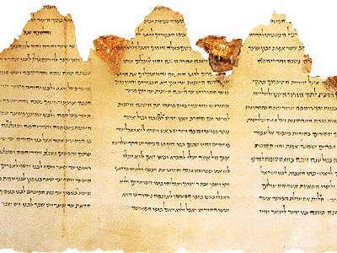
සත්‍ය හෝ බොරු අනාවැකි වල මුලිකාංග
186
ඇමතීම
ලකුණු
අන්තර්ගතය
විලාසය

Slide 23
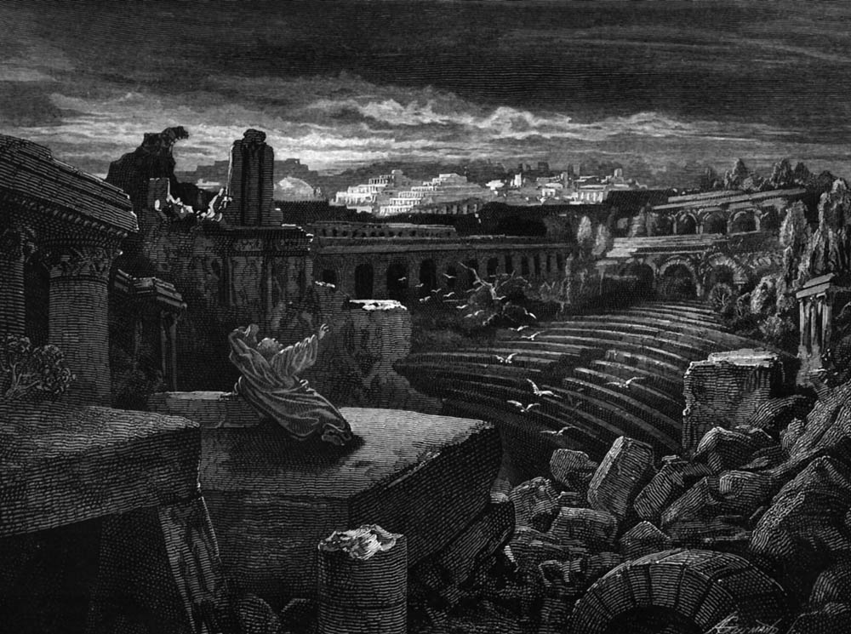
අන්තර්ගතයේ සමානතා
"" චෙමොෂ් මට පැවසිය , යන්න ගොස් ඉස්රායාලයෙන් නෙබෝ ගන්න ,මා රැයේ පිටත් වුනෙමි, ගොස් හවස් පටන් දහවල තෙක් සටන් කලෙමි .එය අත්පත් කරගෙන සියල්ල හරවාගතිමි . ගැහැනුන් හා පිටින් හත්දහසකි "
ඔබට මතක් කල හැකි නුතන අන්ධ විශ්වාස මොනවාද
මෙශා ස්ටෙල් රජු, තීරු 11-12
(830 BC “"ඔමරියට විරුද්ද ජය ” in 2 රාජාවලිය 3)
—Arnold/Beyer, 162; cf. ANET (1969), 320-21

Slide 24
ඔබට මතක් කල හැකි නුතන අන්ධ විශ්වාස මොනවාද ?

Slide 25
දෙවියන්වහන්සේගේ සෙනග උන්වහන්සේගේ කැමැත්ත දැනගැන්නේ කෙසේද ?
ලෝකයෙන් ලැබෙන උපදෙස් බොහෝවිට සිත් ඇද ගැනීමට සමත් වේ
එමනිසා දෙවියන්වහන්සේ ඉශ්රායෙල් දුන් ක්‍රමය තුල පණිවිඩය උන්වහන්සේගෙන්මද දැනගානීමට හැකි ක්‍රමයකි ,

Slide 26
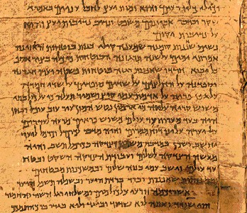
ඉශ්රායෙල් හා අන් අනාවකිවරු අතර තිබූ වෙනස්කම්
186a-b
බයිබලීය
මිථ්‍යාදෘෂ්ටික
ඉල්ලීමක් නොකළ
පේන කීම
කැදවීම දෙවියන්වහන්සේගෙන්
ඔවුන්ම උපදවා කියයි
ඕනෑම ස්ථානයක සිදුවේ
සිද්දස්තාන ලග සිදුවේ
වීමට පෙර කියයි
සිදුවූ පසු කියයි

Slide 27
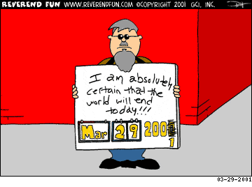
බොරු අනාවැකි වෙනස්වේ
ලෝකය අද විනාශ වන බව මට විශ්වාසයි !!!

Slide 28
ඉශ්රායෙල් හා අන් අනාවකිවරු අතර තිබූ වෙනස්කම්
186b
බයිබලීය
මිථ්‍යාදෘෂ්ටික
ච‍රිතය දේවබිය සහිතයි
චරිතය අනාචාරි
බොහූවිට පිරිමින්ය
බොහෝවිට ගැහැනුන්
දෙවනුබාවය සහිතයි
ඔවුන්ගේම උපකල්පන
ආවෙනික විලාසයක්
යක්ශාවෙසවිම

Slide 29
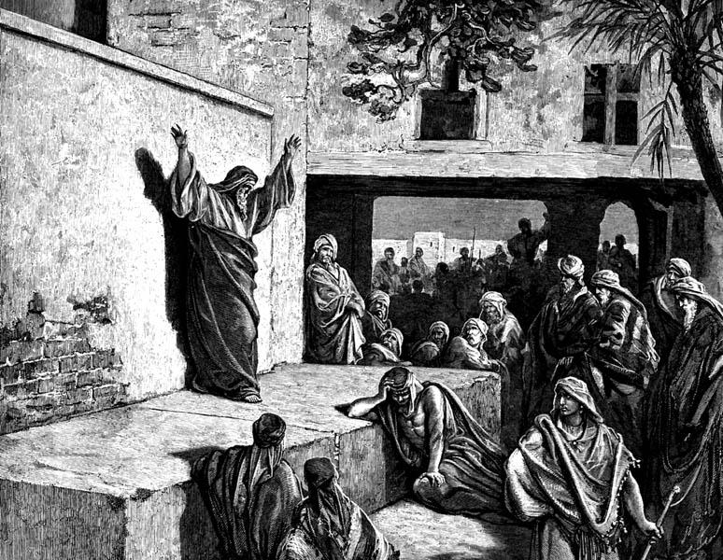
ජෙරමියා (25:11-12) හනනියා(28:2-3)
සත්ය
බොරුව
“නුබලා අවුරුදු 70ක් සිටී”
නුබලා අවුරුදු 2කෙන් හැරී එයි
ප්‍රකාශ කර අවුරුදු 23ක් ජීවත් විය(51:64)
ප්‍රකාශ කර මාස 2කෙන් මියදුනි (28:17)

Slide 30
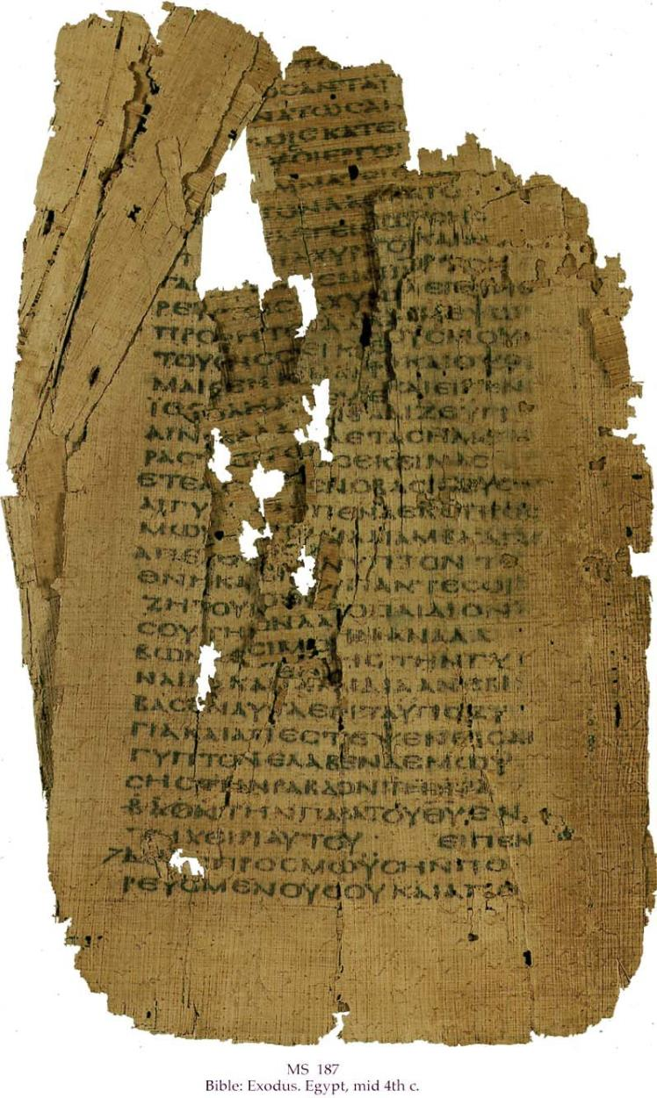
ඉශ්රායෙල් හා අන් අනාවකිවරු අතර තිබූ වෙනස්කම්
186c-d
බයිබලීය
මිථ්‍යාදෘෂ්ටික
දෙවභක්තික චේතනාව
මුදලට ආශාව
මුල්ම පණිවිඩය
අනුකරණය වූ
100%ක් නිවැරදී
බොහො වැරදි වලින් යුක්තයි
පිඩාවට ලක්වුනා
උසස් කරනු ලැබුවා

Slide 31
ඉශ්රායෙල් හා අන් අනාවකිවරු අතර තිබූ වෙනස්කම්
186b-d
සිතන්න යමක් :
මේ ඉගනගත් වෙනස් කම් අතර ඔබට පෙනෙන වැදගත්ම වෙනස්කම කුමක්ද ?
ඒ ඇයි ?

Slide 32
බයිබලීය අනාවැකි යනු කුමක්ද ?
“මක්නිසාද කිසි අනාගතවාක්‍යයක් මනුෂ්‍ය කැමැත්තෙන් කිසි කලක නොපැමිණියේය. නුමුත් මනුෂ්‍යයෝ ශුද්ධාත්මයාණන් විසින් පොලඹවනු ලැබ, දෙවියන්වහන්සේගෙන් ලැබූ ලෙස කථාකළෝය.” 2 පේත්‍රැස් 1 : 20-21
2 පීටර් 1:20-21 (ESV)

Slide 33
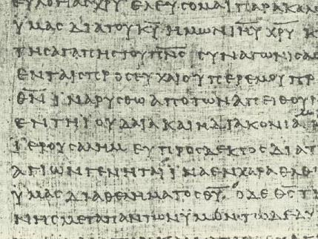
කණ්ඩායම් සාකච්ඡා A
186e
මෙවැනි අනාවැකි වරයකු හමුවූ විට සභාව ගත යුතු තීරන මොනවාද ?
බොරු සිදුවිම ගැන අනාවැකි කියන
පව්කාර ජීවිත රටාවක් ඇති
මනුෂ්‍යන් බොරු දෙවිවරුන් වෙතට යොමු කරන

Slide 34
කණ්ඩායම් සාකච්ඡා B
186e
අනාවැකි කිම දෙවියන්වහන්සේ එවෙලේම සිතට දෙන දෙයක් නම්
සත්‍ය අනාවැකි තුල වැරදි තිබිය හැකිද ?
පිළිතුරට හේතු ?

Slide 35
කණ්ඩායම් සාකච්ඡා C
186e
වෙන් ගෘඩම් උගන්වන සැම ඇදහිලිවන්තයකුම අනාවැකි පැවසිය හැකි බවට දේව වචනයේ සාක්ෂි තියනවාද?
ඔබේ පිළිතුරට හේතු දෙන්න

Slide 36
කණ්ඩායම් සාකච්ඡා D
186e
තමාගේ අනාවැකි දෙවියන්වහන්සේගෙන් කියන නමුත් ඒවා දෙවියන්වහන්සේගේ වචනයට එකග නැතිනම් ඔබ ගන්නා පියවර කුමකද ?
දෙවනුභාවයේ විවිද මට්ටම් තියනවද ?

Slide 37
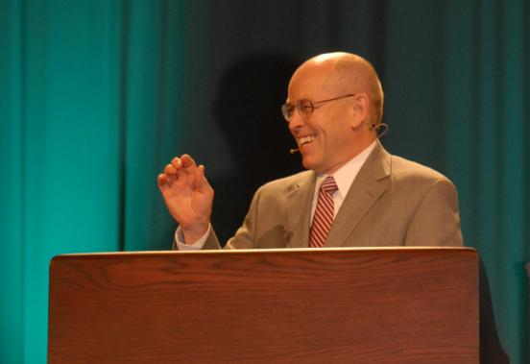
වෙන් ගෘඩම් ගේ අනාවැකි ගැන නිර්වචනය
“අනාවැකි කිම දෙවියන්වහන්සේ එවෙලේම සිතට දෙන දෙයකි ”
“කිතුනුවන්ට තවමත් අනාවැකි කිව හැක්කේ මන්ද ”අද ක්‍රිස්තියානි ධර්මය(16 Sept 1988), 29

Slide 38
සාරාන්ශය
186f
ගෘඩම්ගේ දැක්ම
අනෙක් දැක්ම
අනාවැකි යනු දෙවියන්වහන්සේගේ ආත්මයාණන් දෙන දේ පැවසීමයි
දෙවියන්වහන්සේගේ එළිදරව්ව නිවැරදිව මනුෂ්‍යාට දැන්විම
1988 ප්‍රකාශ කරන ලදී
සියවස් 20ක් පුරා සබාවේ ඉගැන්විමයි
ප.ගි අනාවැකි වරු අ.ගී අපෝස්තළුවරුන්ට සමනුපාතිකයි
ප.ගි අනාවැකි වරු අ.ගී අපෝස්තළුවරුන්ට සමනුපාතිකයි
දෙවියන්වහන්සේ ගිවිසුම වෙනස් කරන කරන විට අනාවැකි ක්‍රමය වෙනස් කලේය
දෙවියන්වහන්සේ ගිවිසුම අතර සම්බන්දය තබාගයි
ඕනෑම ඇදහිලිවන්තයකුට කිව හැක
දීමනාව ඇති අය පමණක් කියයි
(12:29)
නව ගිවිසුමෙහි අනාවැකි ක්‍රම දෙකකි
නව ගිවිසුමේ එක අනාවැකි ක්‍රමයකි
Notes:
Wayne A. Grudem, “Why Christians Can Still Prophesy: Scripture Encourages Us to Seek this Gift yet Today,” Christianity Today [September 16, 1988] 29; cf. Grudem's 1988 book, The Gift of Prophecy.

Slide 39
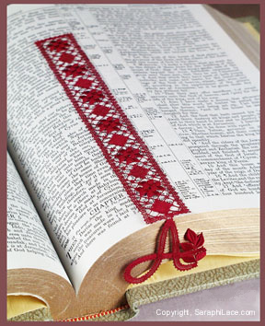
අප දෙවියන්වහන්සේගේ වචනය සියල්ලටම ඉහලින් සලකමු
අපගේ පුද්ගලික මෙනෙහිකිරීමෙදී
අප පවුලේ
අපගේ සේවාස්තානයේ
අපගේ බයිබල් ඉගනීමෙදී ( මෙම පාඩමත් ඇතුලුව )

Slide 40
සාරාන්ශය
186f
ගෘඩම්ගේ දැක්ම
අනෙක් දැක්ම
අනාවැකි යනු දෙවියන්වහන්සේගේ ආත්මයාණන් දෙන දේ පැවසීමයි
දෙවියන්වහන්සේගේ එළිදරව්ව නිවැරදිව මනුෂ්‍යාට දැන්විම
1988 ප්‍රකාශ කරන ලදී
සියවස් 20ක් පුරා සබාවේ ඉගැන්විමයි
ප.ගි අනාවැකි වරු අ.ගී අපෝස්තළුවරුන්ට සමනුපාතිකයි
ප.ගි අනාවැකි වරු අ.ගී අපෝස්තළුවරුන්ට සමනුපාතිකයි
දෙවියන්වහන්සේ ගිවිසුම වෙනස් කරන කරන විට අනාවැකි ක්‍රමය වෙනස් කලේය
දෙවියන්වහන්සේ ගිවිසුම අතර සම්බන්දය තබාගයි
ඕනෑම ඇදහිලිවන්තයකුට කිව හැක
දීමනාව ඇති අය පමණක් කියයි
(12:29)
නව ගිවිසුමෙහි අනාවැකි ක්‍රම දෙකකි
නව ගිවිසුමේ එක අනාවැකි ක්‍රමයකි
Notes:
Wayne A. Grudem, “Why Christians Can Still Prophesy: Scripture Encourages Us to Seek this Gift yet Today,” Christianity Today [September 16, 1988] 29; cf. Grudem's 1988 book, The Gift of Prophecy.

Slide 41
අන්භාශා හා අනාවැකි
161m
ගැලපීම් | අන්භාශා | අනාවැකි
භාවිතාකරන්නගේ පාලනය | අප්‍රදාන (14:5a) | ප්‍රදාන (14:1)
අනිත් දීමනාවලට සම්බන්දය | අවම වටිනාකමින් යුත් දීමනාව(12:28) | ඉහලම වටිනාකමින් යුත් දීමනාව (12:28)
භාවිතා වූ භාශා | මනුශයන්භාවිතාකරන විජාතීක භාශා (14:10) | දේශීය භාශාවක්(14:19)
උපදිමනා | භාශා තේරුම්කරදීම (12:30; 14:27-28) | ආත්ම විමසීම(12:10; 14:29)
භාවිතාකරන්නගේ අවබෝදය | අන් අය නොදනී | අන් අය තේරුම් ගයි
තේරුම් කරදීමක් නතිව වටිනාකම | භයානකයි : තමාට නොතේරෙන නිසා කුමක් හෝ කිව හැක (14:16-17, 23, 28) | මනුශයන් තේරුම් ගයි වර්දනයට උපකාරී වේ(14:5b, 24-25)
ප්‍රයෝජනය (තේරුම් කරදීමක් නතිව ) | තමාට උපකාරී වේ ( සුභාරන්චියන කියන වෙලාවට අමතරව )(14:4a; cf. 10:24; 12:7, 11) | සභාවටම උපකාරී වේ(14:4b)

Slide 42
අන්භාශා හා අනාවැකි
161m
ගැලපීම් | අන්භාශා | අනාවැකි
අසන්නන් | දෙවියන්වහන්න්සේ ( සත්ය දීමනාවේන් කතාකරන විට ) (14:2) | මනුශ්යයා (14:3)
අන් අයගේ ප්‍රතිපල : | (14:6) සැබෑවට කතාකරොත් දෙවියන්වහන්සේට සේවයක් | දැනගැන්ම , දයිර්යමත්වීම(14:3b)
සන්නිවේදන ක්‍රමය | කතාකිරීම (14:6), යාච්න්යාව (14:14), (14:16), (14:15b) | සත්ය ප්‍රකාශකිරීම අන් අයගේ දැනගැන්මට(14:19)
හේතුව | අන්යජාතීන්ට ගැලවීම ලැබෙන බව්ට ලකුණක්(14:21-22a) | Message to believers (14:22b)
සීමා | එක් හමුවක පණිවිඩ දෙක තුනක් (14:27a), සභාවේ මාරුවෙන් මාරුවට කතාකරන්න(14:27b), තේරුම් කර දෙන්නෙක් නැතුව නිශ්ශබ්ද විය යුතුයි (14:27c-28) | එක් හමුවක පණිවිඩ දෙක තුනක් (14:29a), සභාවේ මාරුවෙන් මාරුවට කතාකරන්න(14:30-31), weigh what is said (14:29b, 32)
අනුශාසනය | රිනාත්මක: භාශා තහනම් නොකරන්න (14:39b) | දනාත්මක: කතා කිරීමට ආසා වන්න (14:39a)
වලක්වන්නා | තමාම(13:8b) | වෙන අයෙක්(13:8a)

Slide 43
ඉගැන්වීම හා අනාවැකි
161h
ගැලපීම් | ඉගැන්වීම | අනාවැකි
වටිනාකම | (Acts 13:1) ක්‍රියා 13 අපෝස්තල සභා ක්‍රමයේ අඩන්ගු විය .ඉතාම වැදගත්ය | පරණ ගිවිසුමී පටන් දිගු ඉතිහාසයක් ඇත (2 Pet. 1:20-21) ගුරුවරුන් විසින් පහදා දෙයි
අනිත් දීමනාවලට සම්බන්දය | ඉගන්වීම සභාවට ඉතා වදගත්ය 1 Cor. 12:28) | අනාවැකි සභාවට වදගත්ය (1 Cor. 12:28)
ආදිපත්ය | දෙව වචනය තුල ආදිප්ත්ය රදා පවතී. | වචනයට එකග වූ විට ආදිපත්ය ඇත (2 Pet. 1:20-21)
සත්යයේ මූලාශ්‍රය | දෙවියන්වහන්සේගේ වචනය (Col. 3:16) | දෙවියන්වහන්සේගේ වචනය හා ආත්මයාණන්වහන්සේ (2 Pet. 1:21)
එලිදරව් කරන ස්වභාවය | දෙවියන්වහන්සේගේ වචනය ආත්මයාණන්වහන්සේ තුල පහදාදීමක් (Acts 15:35; 11:12, 26; Rom. 2:21; 15:4; Heb. 5:12) | දෙවියන්වහන්සේගී සත්යක් මනුශ්යා තුලින් ප්‍රකාශ කිරීමක් ( වචනයට එකග ) (1 Cor. 14:19, 26, 29-30; Eph. 3:5)

Slide 44
ඉගැන්වීම හා අනාවැකි
161h
Contrasts | ඉගැන්වීම | අනාවැකි
ශයිලිය | ක්‍රමානුකූල | ඕපපාතිකයි (ක්‍රියා11:28; 21:4, 10-11)
සීමා | භාවිතයට සීමාවක් නෑ | එක් හමුවක පණිවිඩ දෙක තුනක් (14:29a), සභාවේ මාරුවෙන් මාරුවට කතාකරන්න(14:30-31), weigh what is said (14:29b, 32)
නායකත්ව අවශ්යතා | නායකයන් අනිවාර්යෙන් සමත් විය යුතුයි අනිවාර්යෙන් සිදුකල යුතුයි (1 Tim. 3:2; 5:17; Tit. 1:9) | නායකයන්ට අවශ්ය නැත.බයිබලය තුල සියල්ල එලිදරව් කර හමාරය (Rev. 22:18-19) (හෙබ්‍රව් 1:1)
සභාවේ අත්තිවාරම | අත්තිවාරම වන්නේ දේව වචනය තුල අපෝස්තලුවරු විසින් ලියා ඇති දෙයයි | අත්තිවාරම වන්නේ දේව වචනය තුල අපෝස්තලුවරු විසින් ලියා ඇති දෙයයි(අද අපෝස්තලවරු නැත)
වලක්වන්නා | මෙම දීමනාව නැවතී නැත | මෙම දීමනාව අපෝස්තලවරුන්ගෙන් පසු නැවතුනි (1 Cor. 13:, 29)

Slide 45
Black

Slide 46
පරණ ගිවිසුම් යුගයේ පසුබිම • BibleStudyDownloads.org දී සබැඳෙයි
මෙම ඉදිරිපත් කිරීම නොමිලයේ ලබා ගන්න!
බයිබලය අධ්‍යයන බාගත කිරීම්
නිවස
බාගත කිරීම්
නිති /අසන පැණ
වෙබ් සම්බන්ධකිරීම
දායක වීම
සම්බන්ධ වීම
ඔබව සාදරයෙන් පිලිගන්නවා.
භාෂා 40 කට වඩා වැඩි බයිබලය අධ්‍යයන බාගත කිරීම්.
බයිබලය අධ්‍යයන බාගත කිරීම් නොමිලේ කළහැකිය. ඒ සඳහා, භාෂා 44 ක පින්තූර විස්තර ගොනු සහ වචන ගොනු 44 ක් මෙහි ඇත.
Notes:
OT Backgrounds (ob)

